Slide 1
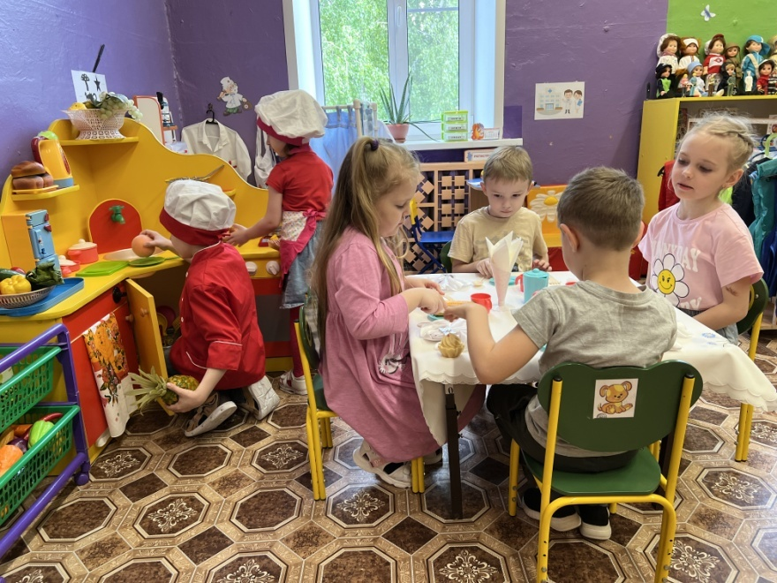
МБ ДОУ Починковский детский сад № 2
«РАННЯЯ ПРОФЕССИОНАЛЬНАЯ ОРИЕНТАЦИЯ ДОШКОЛЬНИКОВ
КАК ФАКТОР УСПЕШНОГО САМООПРЕДЕЛЕНИЯ В БУДУЩЕМ»
старший воспитатель:
АНОЩЕНКОВА МАРИЯ НИКОЛАЕВНА
Починки
2026

Slide 2
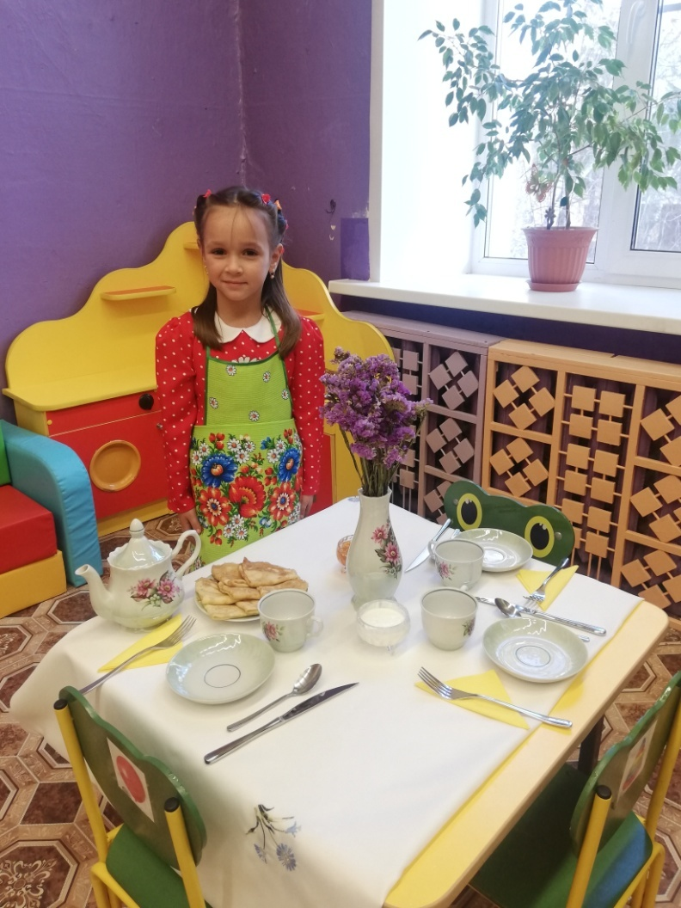
Что такое профориентация?
это комплекс методов и инструментов, направленных на помощь человеку в выборе будущей профессии или в смене профессионального направления.

Slide 3
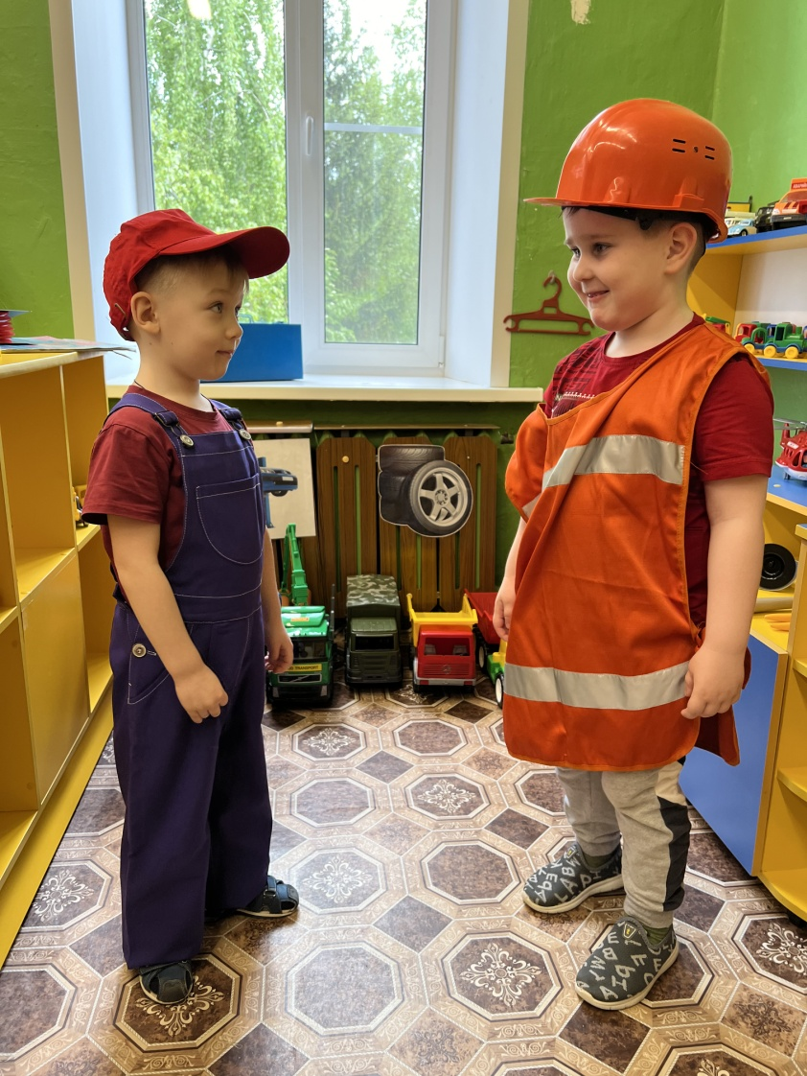
Ранняя профориентация
Ранняя профориентация — это начальный этап подготовки ребёнка к выбору будущей профессии, который предполагает знакомство с различными видами труда и группами профессий для самостоятельного выбора в дальнейшем.

Slide 4
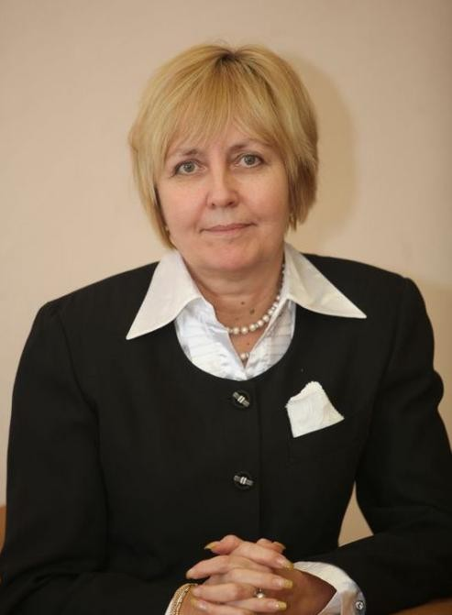
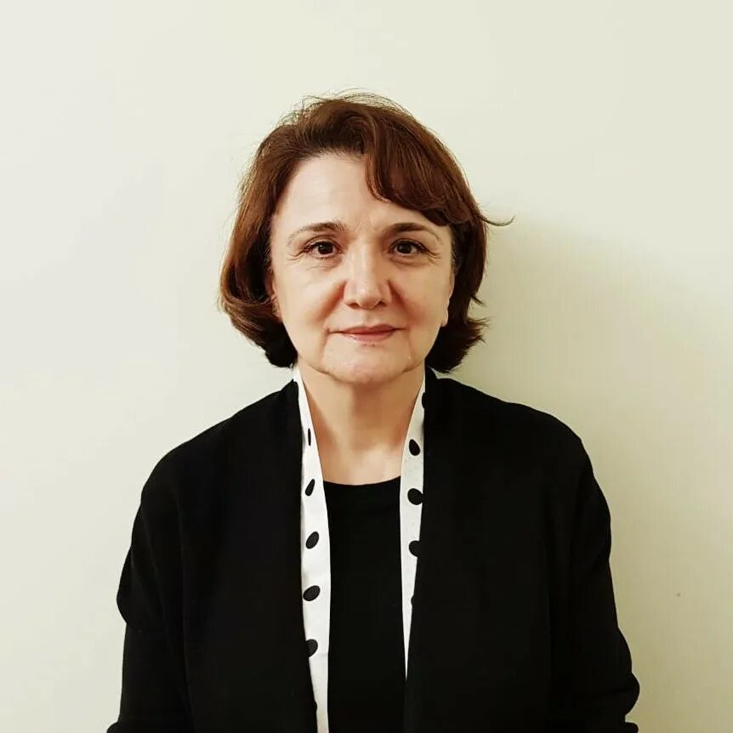
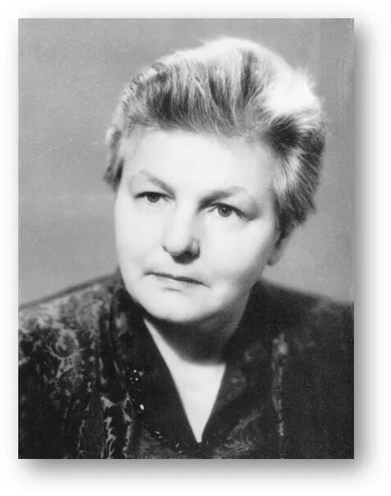
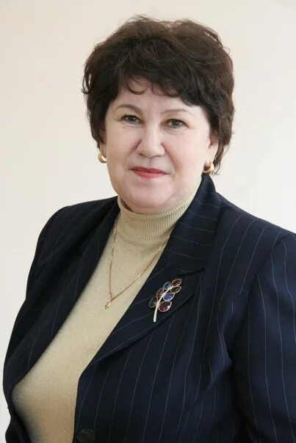
Ознакомление с трудом взрослых
Крулехт М.В.
Шахманова А.Ш.
Логинова В.И.
Дыбина О.В.

Slide 5
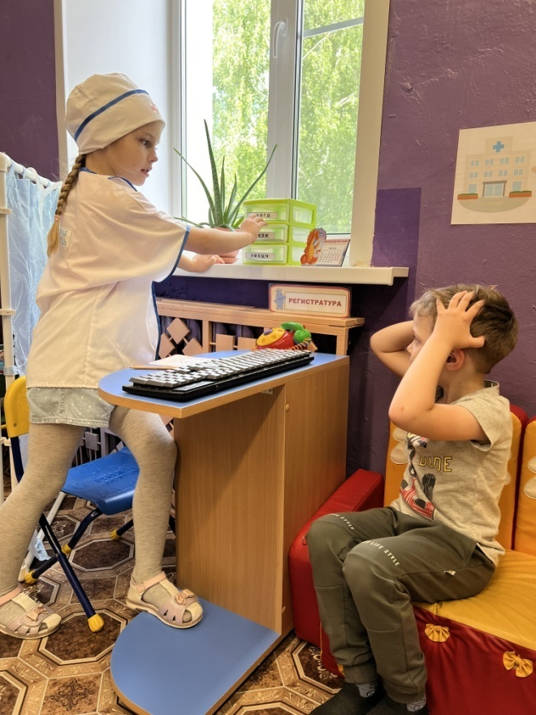
ФГОС ДО
(раздел 4, п. 4.6)
«Ребенок обладает установкой положительного отношения к миру, к разным видам труда, другим людям и самому себе»

Slide 6
Задачи ФОП ДО
(социально-коммуникативное развитие)
Для детей 5-6 лет: формировать представление о профессиях и трудовых процессах.
«Педагог обогащает представление детей о труде взрослых, знакомит детей дошкольного возраста с разными видами производительного (промышленность, строительство, сельское хозяйство) и обслуживающего (сфера досуга и отдыха, сфера культуры, медицина, торговля) труда. Создает образовательные ситуации по ознакомлению детей с конкретными профессиями взрослых, демонстрирует возможные связи между профессиями, обращает внимание детей на содержание каждой профессии в соответствии с общей структурой трудового процесса (мотив, цель, инструменты и оборудование, содержание действий, выбор трудовых действий в соответствии с целью, результат): продавец продает товар покупателю, рабочий на фабрике изготавливает товар, шофер развозит товар по магазинам, грузчик разгружает товар» (п.18.6.2, пп.3)
Для детей 6-7 лет: развивать ценностное отношение к труду взрослых; формировать представления о труде как ценности общества, о разнообразии и взаимосвязи видов труда и профессий.
«Педагог расширяет и углубляет представления о труде взрослых путем знакомства детей с разными профессиями, рассказывает о современных профессиях, возникших в связи с потребностями людей. Организует встречи детей с представителями разных профессий, организует экскурсии с целью продемонстрировать реальные трудовые действия и взаимоотношения специалистов на работе, организует просмотры видеофильмов, мультфильмов, чтение художественной литературы для знакомства детей с многообразием профессий современного человека. Организует этические беседы с детьми с целью обсуждения требований, предъявляемых к человеку определенной профессии, раскрывает личностные качества, помогающие человеку стать профессионалом и качественно выполнять профессиональные обязанности» (п.18.7.2, пп.3).

Slide 7
Направления знакомство с профессиями
1
- профессии сотрудников дошкольных образовательных организаций: воспитатель, помощник воспитателя, заведующий, повар, медсестра, музыкальны руководитель, завхоз, учитель-логопед и пр.;
3
- профессии, приоритетные для данного населенного пункта или муниципального округа в соответствии с ведущими предприятиями и профильными образовательными организациями: рабочий-электрик, слесарь, сварщик; инженер; работник сельского хозяйства и пр.;
4
- социально значимые профессии: педагог, врач, социальный работник, полицейский и пр.
2
- профессии родителей;
5
- профессии героико-патриотической направленности: военный, космонавт, спасатель и пр.;

Slide 8
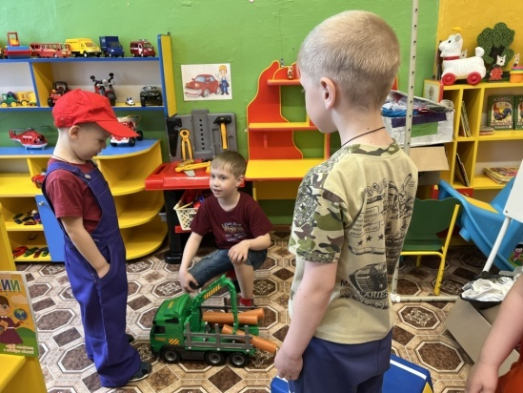
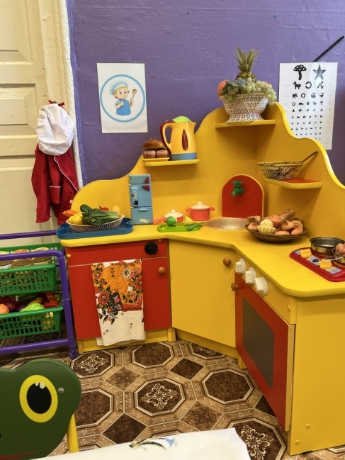
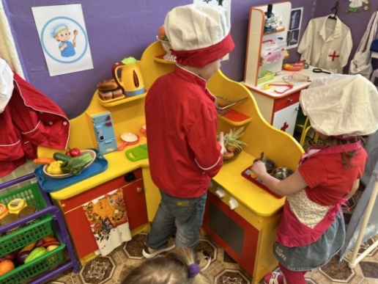
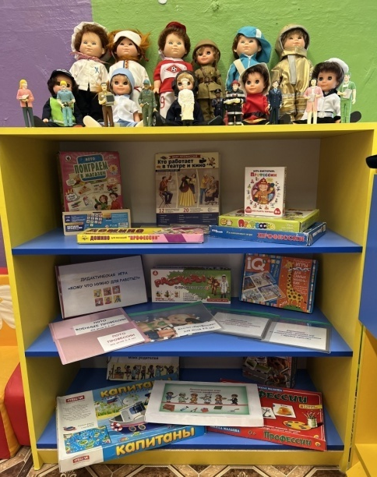
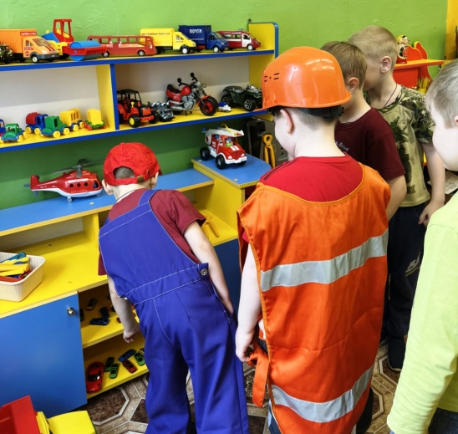

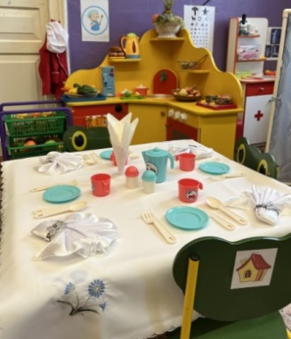
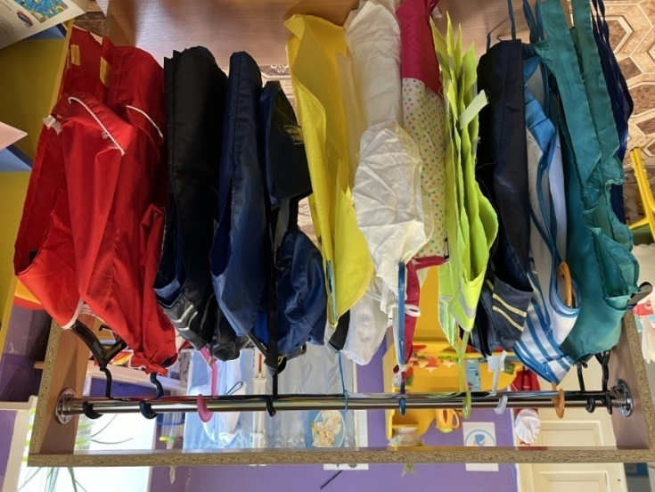
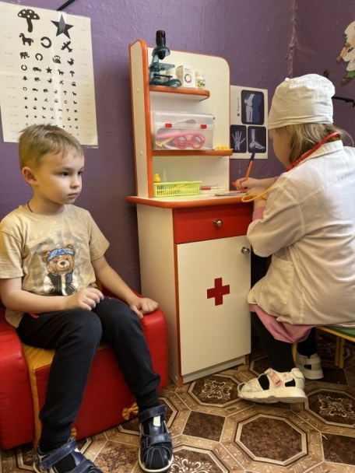

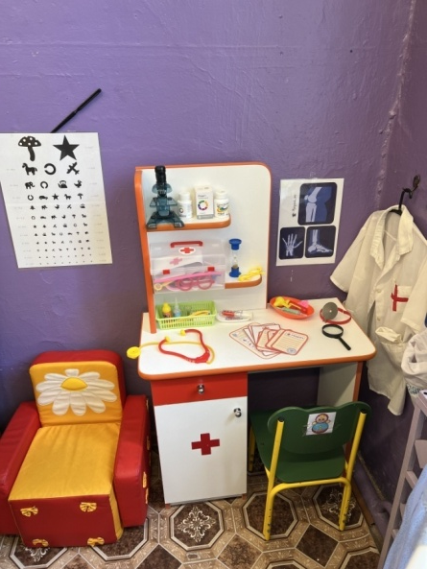
РППС по ранней профориентации

Slide 9
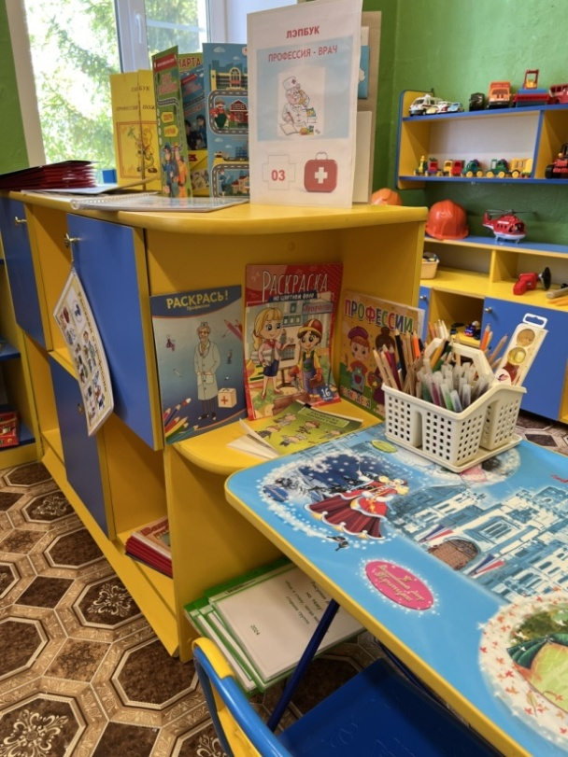

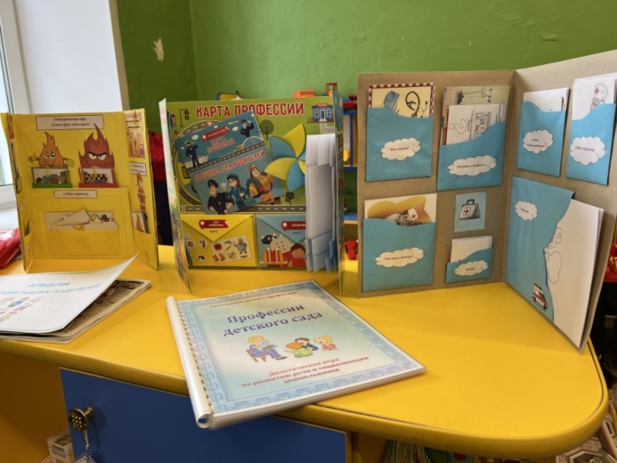
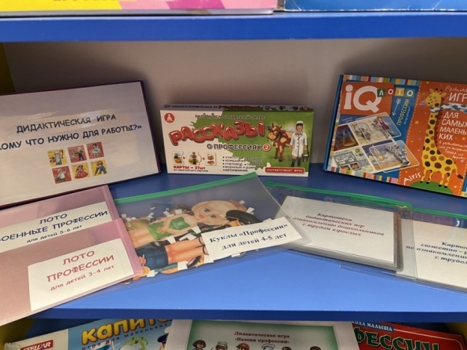

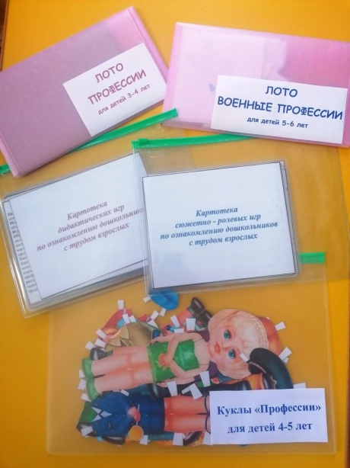
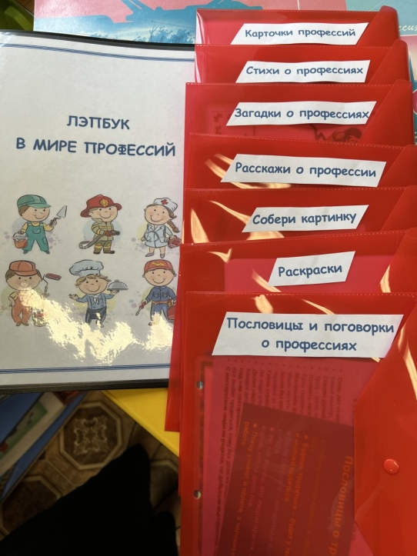
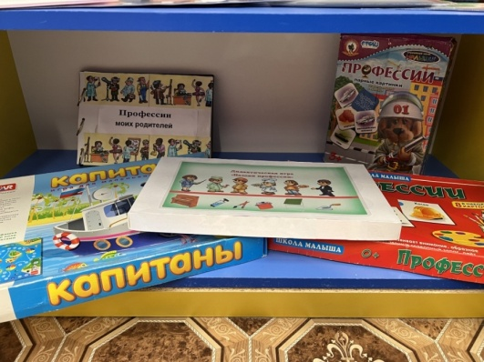
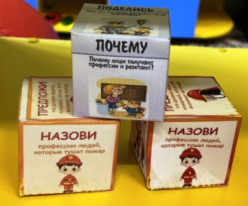
РППС по ранней профориентации

Slide 10
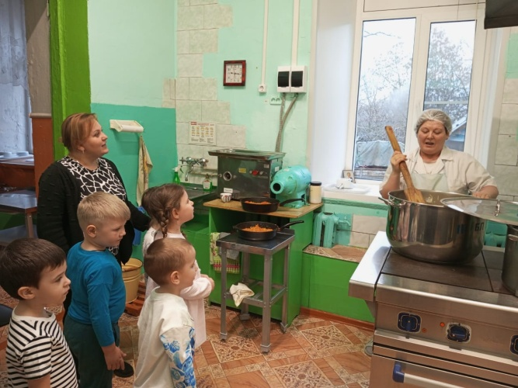
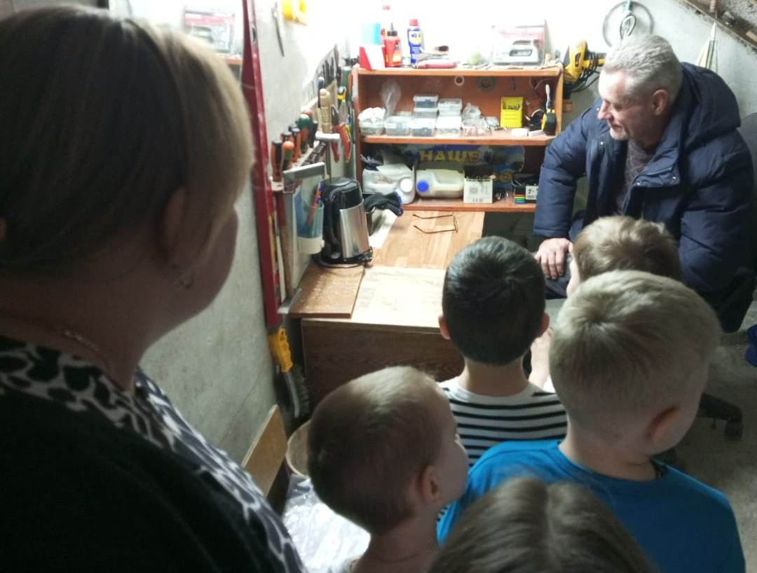
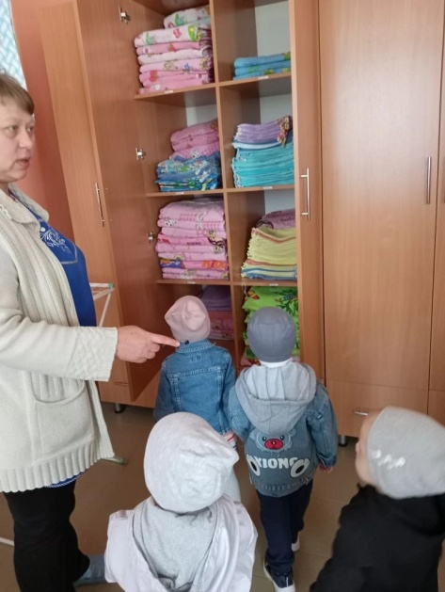
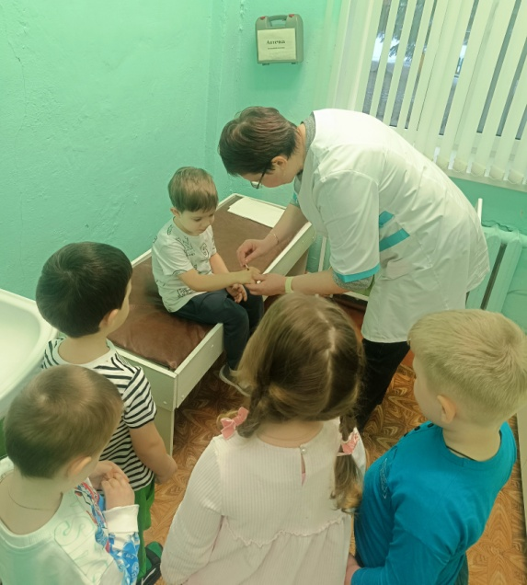
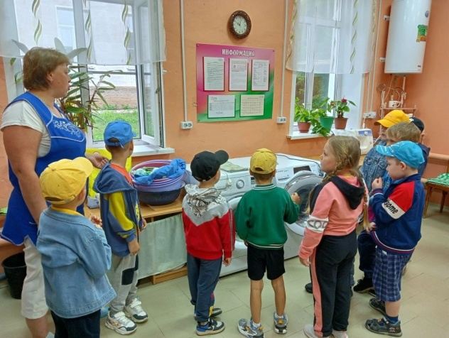
Проект
«Кто работает рядом с нами»
Повар
Медицинская сестра
Рабочий по
обслуживанию здания
Кастелянша
Машинист по стирке белья

Slide 11
Проект «Профессии моих родителей»
Врач
Учитель
Методист ДК
Электромонтер
Сварщик
Парикмахер
Сотрудник миграционной службы
Инженер КС 25
Заведующий магазина
Социальный работник
Учитель ФИЗО
Электромонтер 2

Slide 12
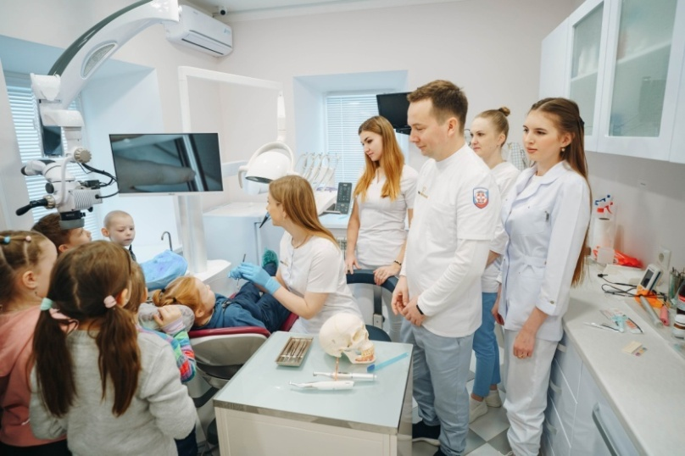
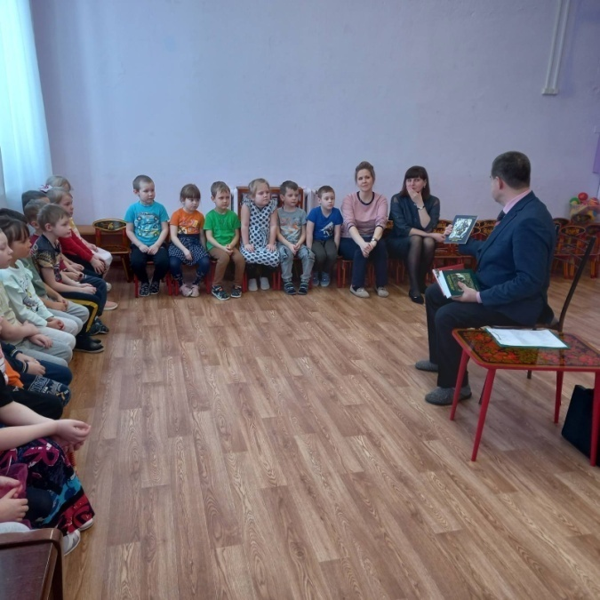
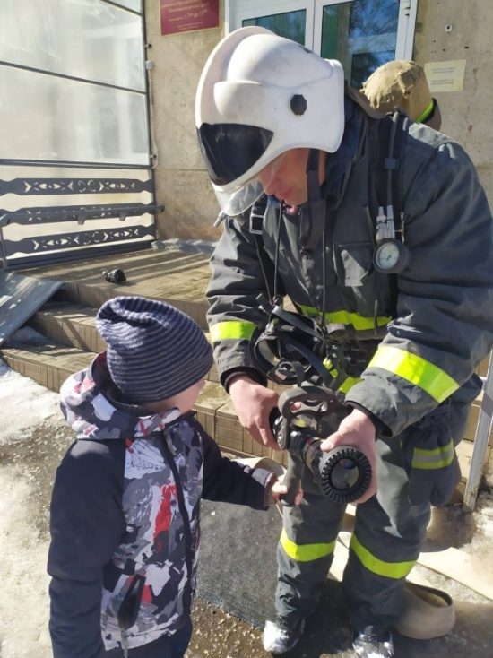
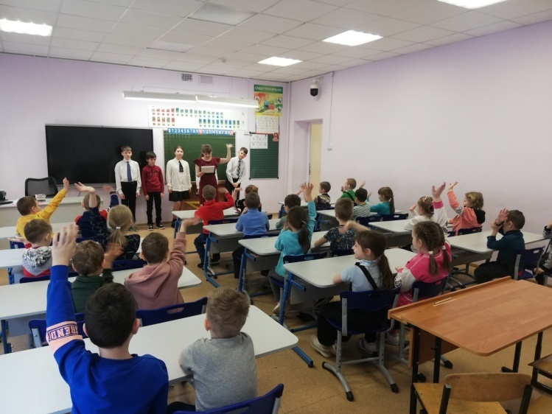
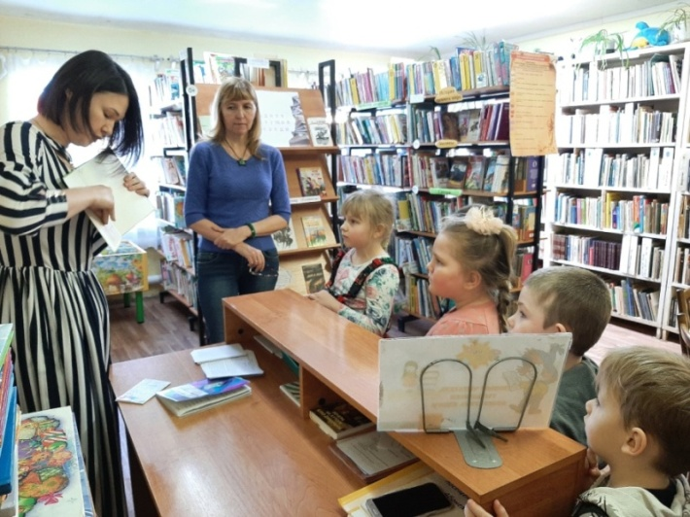
Проект «В мире профессий»
Стоматолог, медсестра, медрегистратор
Писатель
Пожарный
Учитель
Библиотекарь

Slide 13
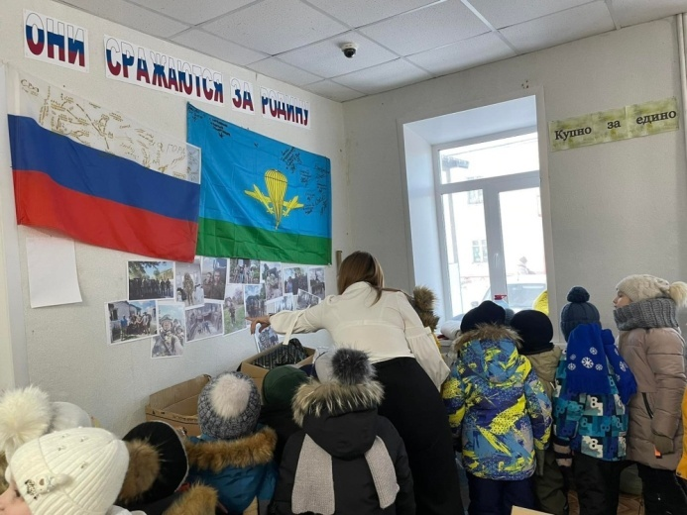
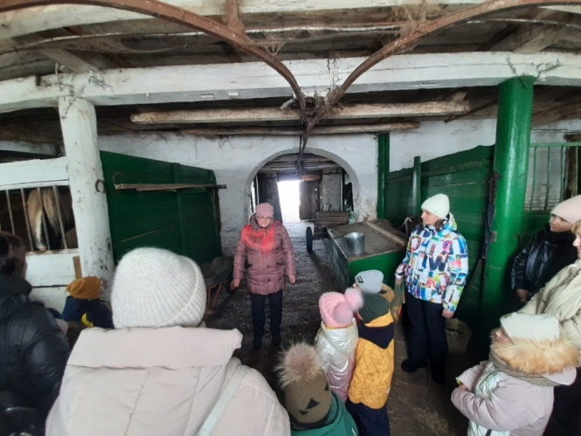
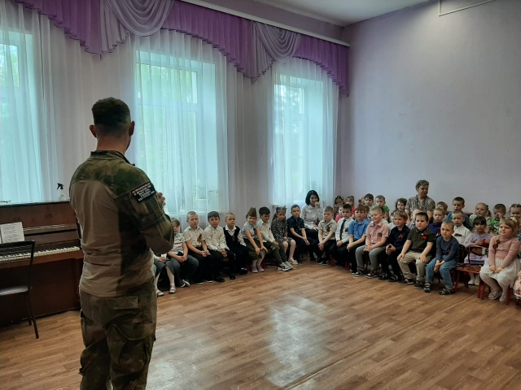
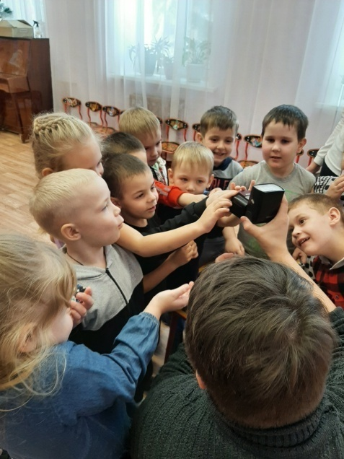
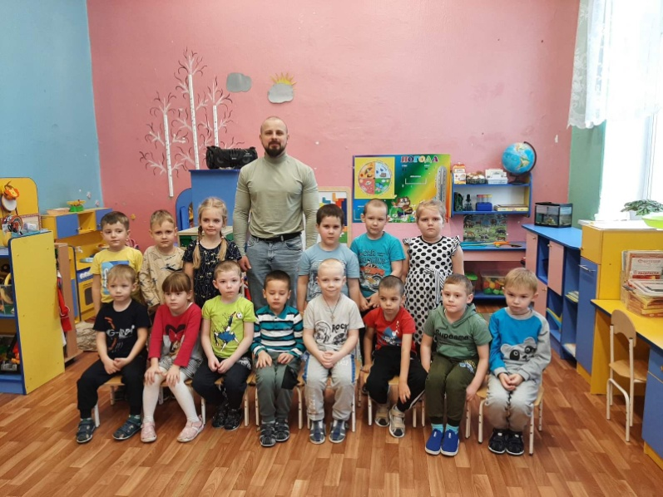
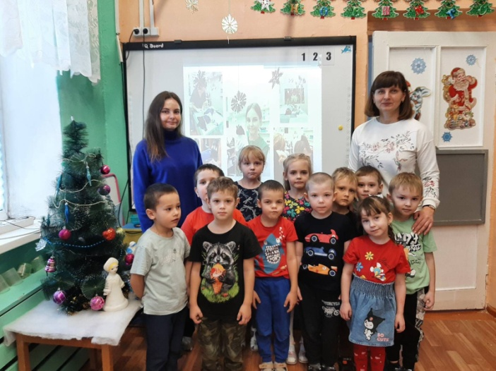
Проект «В мире профессий»
Волонтер
Военный
Конюх
Тренер
Фотограф
Ветеринарный врач

Slide 14
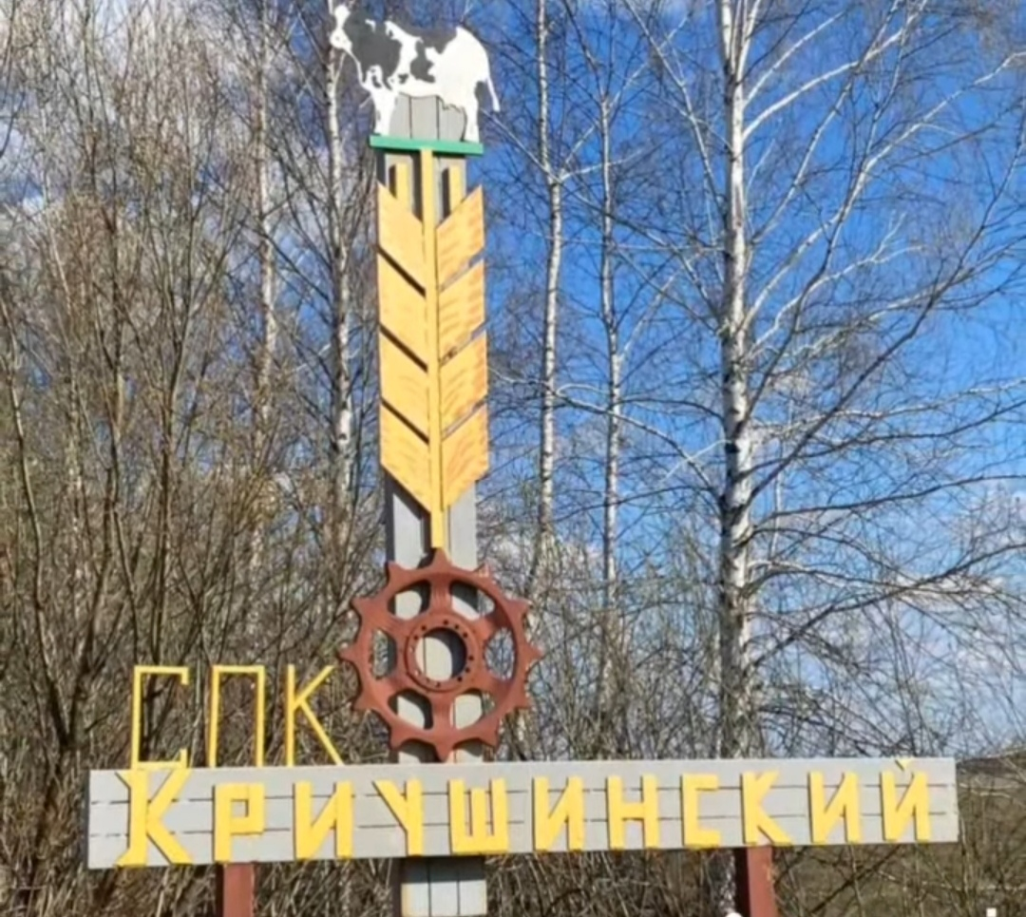
Знакомство с сельхозпредприятием
СПК «КРИУШИНСКИЙ»

Slide 15
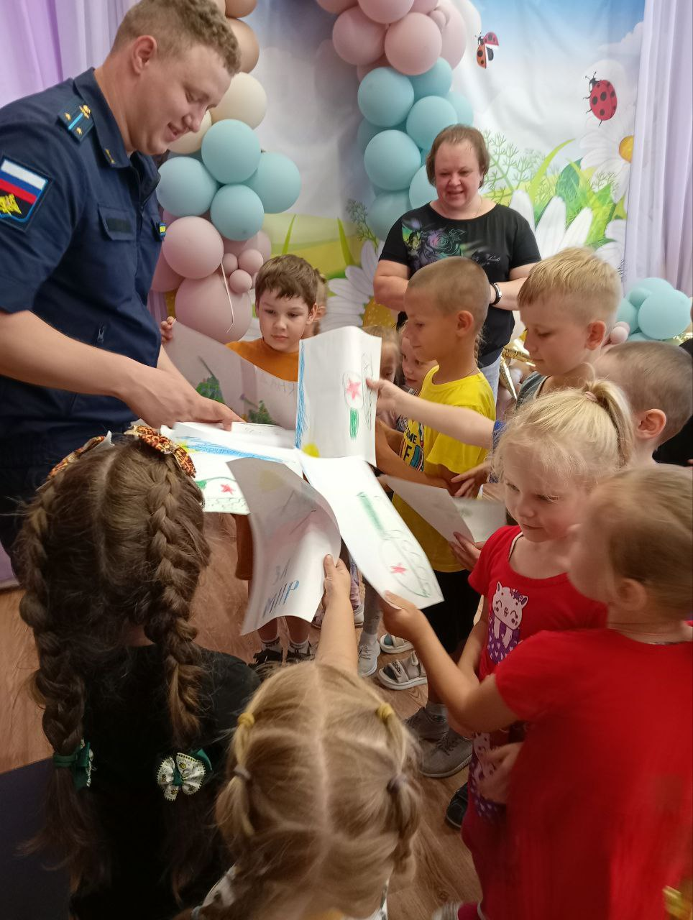
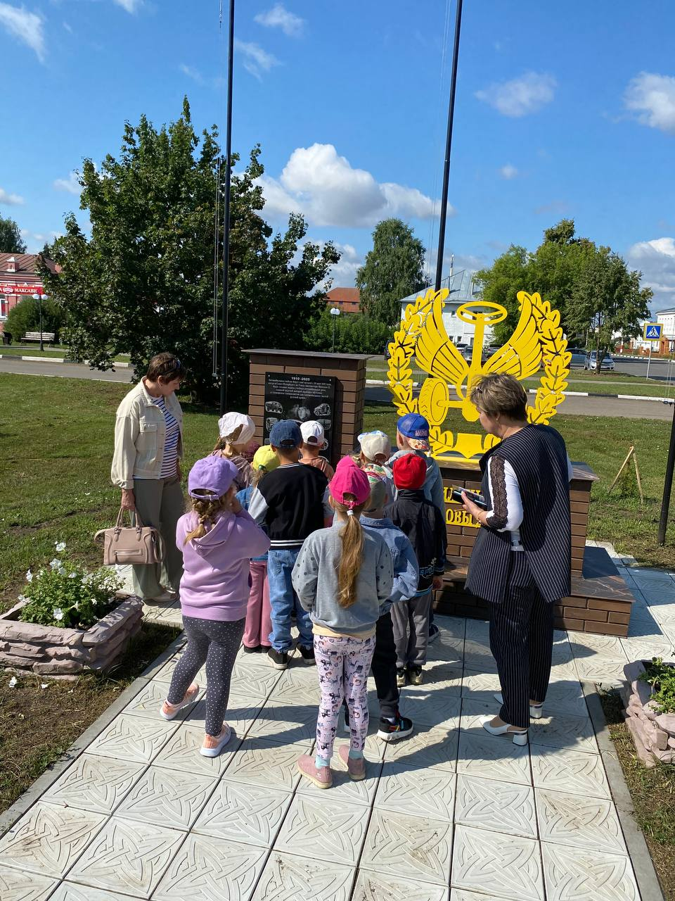
Профессия ВОЕННЫЙ

Slide 16

«ВСЕ РАБОТЫ ХОРОШИ! ВЫБИРАЙ НА ВКУС!»
В.В. МАЯКОВСКИЙ

